Slide 1
METABOLISMUS

Slide 3
Metabolismus = souhrn všech chemických látkových přeměn v těle
1. anabolismus = z jednodušších látek vznikají látky složitější
2. katabolismus = ze složitějších látek vznikají látky jednodušší

Slide 4
Energie uvolněná rozkladem látek se přeměňuje v:
1. teplo
2. chemickou energii
3. mechanickou energii

Slide 5
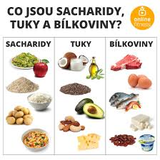
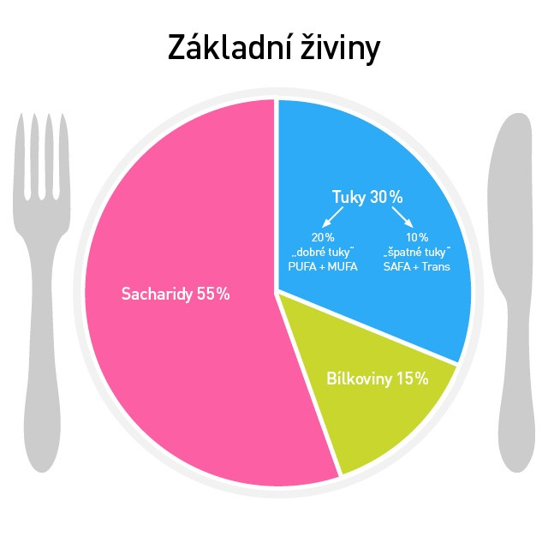
Základní živiny:
Tuky, cukry, bílkoviny
Voda, minerální látky, vitamíny
Celková látková přeměna = vykonaná fyzická činnost

Slide 6
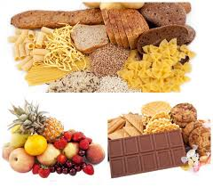
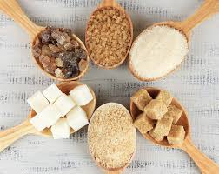
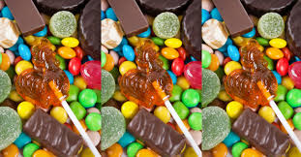
Cukry
Hlavní zdroj energie
Složitý cukr – škrob
Mléčný cukr – laktóza
Řepný cukr – sacharóza
Glukóza – v krevní plazmě

Slide 7
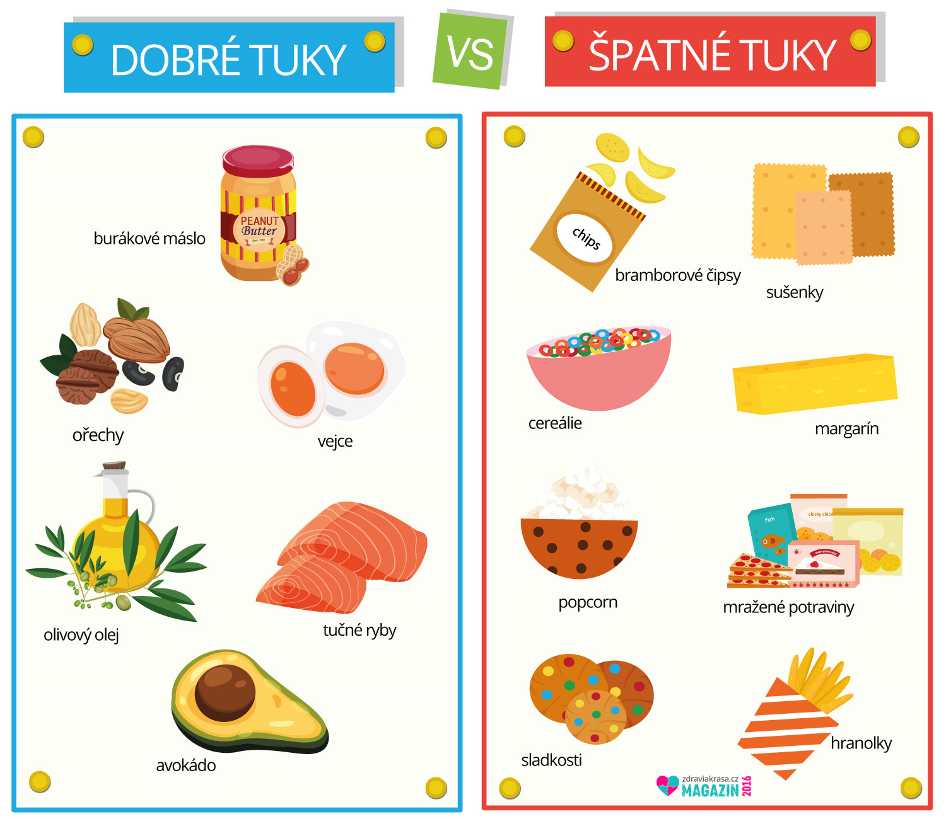
Tuky
Největší energetická hodnota
Do zásoby v tukových tkáních
(tepelná izolace, ochrana vnitřních
orgánů)
Živočišné tuky – máslo, sádlo
Rostlinné tuky - oleje

Slide 8
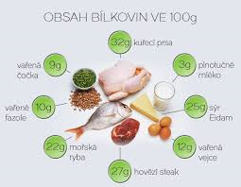
Bílkoviny
Základní stavební látky buněk
Význam – růst organ., obnova
tkání, tvorba enzymů a hormonů
Původ:
Živočišný – maso, vejce, mléko
Rostlinný - luštěniny

Slide 9
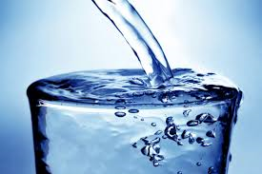
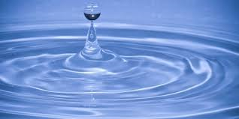
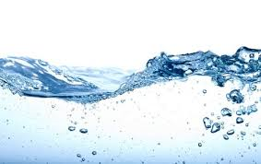
Voda
Rozpouštědlo
Termoregulace
Transport látek

Slide 10
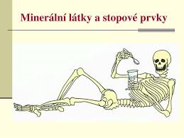
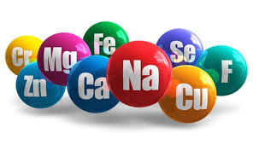
Minerální látky
Součást krve
Podílí se na stavbě kostí, zubů, činnosti svalů, nervů
Zdroj- zelenina, ovoce, mléko, ryby

Slide 11
Vitamíny
Nezbytné pro organismus
Neumíme si je vytvořit
Vitamíny rozpustné v tucích
A – mléko, žloutek, provitamin A, šeroslepost
D – rybí tuk, vejce, máslo, křivice
E – obilné klíčky, porucha tvorby pohl.hormonů
K – zelené části rostlin, kapusta, špenát, nedostatečná srážlivost krve

Slide 12
2. Vitamíny rozpustné ve vodě
B1 (thiamin) – houby, kvasnice, vnitřnosti, nemoc beri – beri, únava
B2 – kvasnice, mléko, obilí, koutky
B6 – luštěniny
PP (niacin) – vnitřnosti, kvasnice, záněty kůže
Kyselina listová – zelené části rostlin, chudokrevnost
B12 – vnitřnosti, maso, záněty sliznic
C – citrusové plody, kurděje

